Slide 1
ФЭМП в подготовительной группе «Занимательная математика»
2021г.
Выполнила: Матвеева Э.В.

Slide 2
задание №1 сколько?
6
8
9

Slide 3
задание №2 сколько?
10
8
9

Slide 4
задание №3 сколько сторон у фигуры?
4
3
5

Slide 5
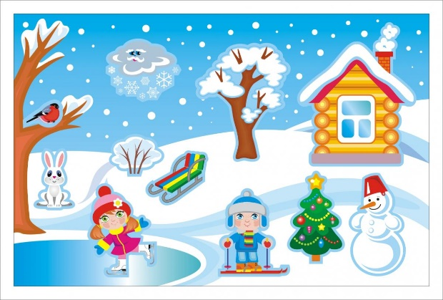
задание №4 последовательность времен года 1 3
1;2;4;3
1;2;3;4
2
3;4;1;2
4

Slide 6
задание №5 последовательность: утро, день, ночь, вечер -правильно?
да
нет
Не знаю

Slide 7
задание №6 март, апрель, май какое время года?
лето
зима
весна

Slide 8
задание №7 понедельник вторник среда …….. пятница суббота воскресенье
четверг
пятница
вторник

Slide 9
задание №8 задача. На ветке сидело 5 воробушек. 3 воробья улетели. Сколько осталось?
8
2
1

Slide 10
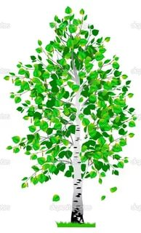
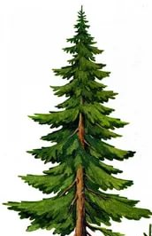
задание №9 что выше?
не знаю
ель
Береза

Slide 11
задание №10 «Отгадай-ка» Это число на один больше 3 и на один меньше 5
4
6
2

Slide 12
Молодцы!

